Slide 1
Przeniesienie własności nieruchomości

Slide 2
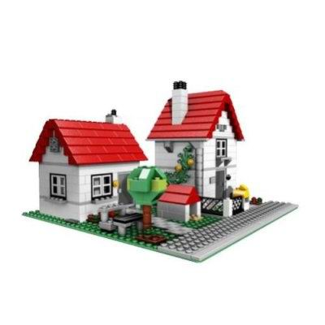
Czym jest nieruchomość?

Slide 3
Definicja nieruchomości
Art. 46. KC
§ 1. Nieruchomościami są części powierzchni ziemskiej stanowiące odrębny przedmiot własności (grunty), jak również budynki trwale
z gruntem związane lub części takich budynków, jeżeli na mocy przepisów szczególnych stanowią odrębny od gruntu przedmiot własności.

Slide 4
Kodeks cywilny stanowi, iż nieruchomościami są:
• Grunty (części powierzchni ziemskiej stanowiące odrębny przedmiot własności),
• Budynki (budynki trwale związane z gruntem),
• Lokale (części budynków, jeżeli na mocy przepisów szczególnych stanowią odrębną własność).

Slide 5
W jaki sposób można przenieść własność nieruchomości?
Sprzedaż
Darowizna
Zamiana
Przekazanie nieruchomości

Slide 6
W jakiej formie należy zawrzeć umowę przenoszącą własność nieruchomości ??

Slide 7
W jakiej formie należy zawrzeć umowę przenoszącą własność nieruchomości ??
Art. 158. KC [Forma umowy przenoszącej własność nieruchomości]
Umowa zobowiązująca do przeniesienia własności nieruchomości powinna być zawarta w formie aktu notarialnego. To samo dotyczy umowy przenoszącej własność, która zostaje zawarta w celu wykonania istniejącego uprzednio zobowiązania do przeniesienia własności nieruchomości; zobowiązanie powinno być w akcie wymienione.

Slide 8
Umowa przedwstępna
Zgodnie z treścią art. 389 k.c. – umowa, przez którą jedna ze stron lub obie zobowiązują się do zawarcia oznaczonej umowy (umowa przedwstępna), powinna określać istotne postanowienia umowy przyrzeczonej.
przedmiot umowy,
cena,
termin, do którego umowa przyrzeczona powinna być zawarta,
zaliczka/zadatek

Slide 9
Zaliczka a zadatek
ZALICZKA
Zaliczka poza tym, że zarachowuje się ją na poczet przyszłego świadczenia tego, kto ją dał, nie wywołuje żadnych szczególnych skutków prawnych.
ZADATEK
W razie nie wykonania umowy przez drugą stronę może ona bez konieczności udzielania dodatkowego terminu od umowy odstąpić i pobrany zadatek zatrzymać, a jeżeli sama go dała, domagać się jego zwrotu w podwójnej wysokości.

Slide 10
Księgi wieczyste
USTAWA Z DNIA 6 LIPCA 1982 R. O KSIĘGACH WIECZYSTYCH I HIPOTECE
Art. 1.
1. Księgi wieczyste prowadzi się w celu ustalenia stanu prawnego nieruchomości.
2. Księgi wieczyste zakłada i prowadzi się dla nieruchomości.
3. Księgi wieczyste mogą być także prowadzone w celu ustalenia stanu prawnego spółdzielczego własnościowego prawa do lokalu.
Art. 2. Księgi wieczyste są jawne. Nie można zasłaniać się nieznajomością wpisów w księdze wieczystej ani wniosków, o których uczyniono w niej wzmiankę.

Slide 11
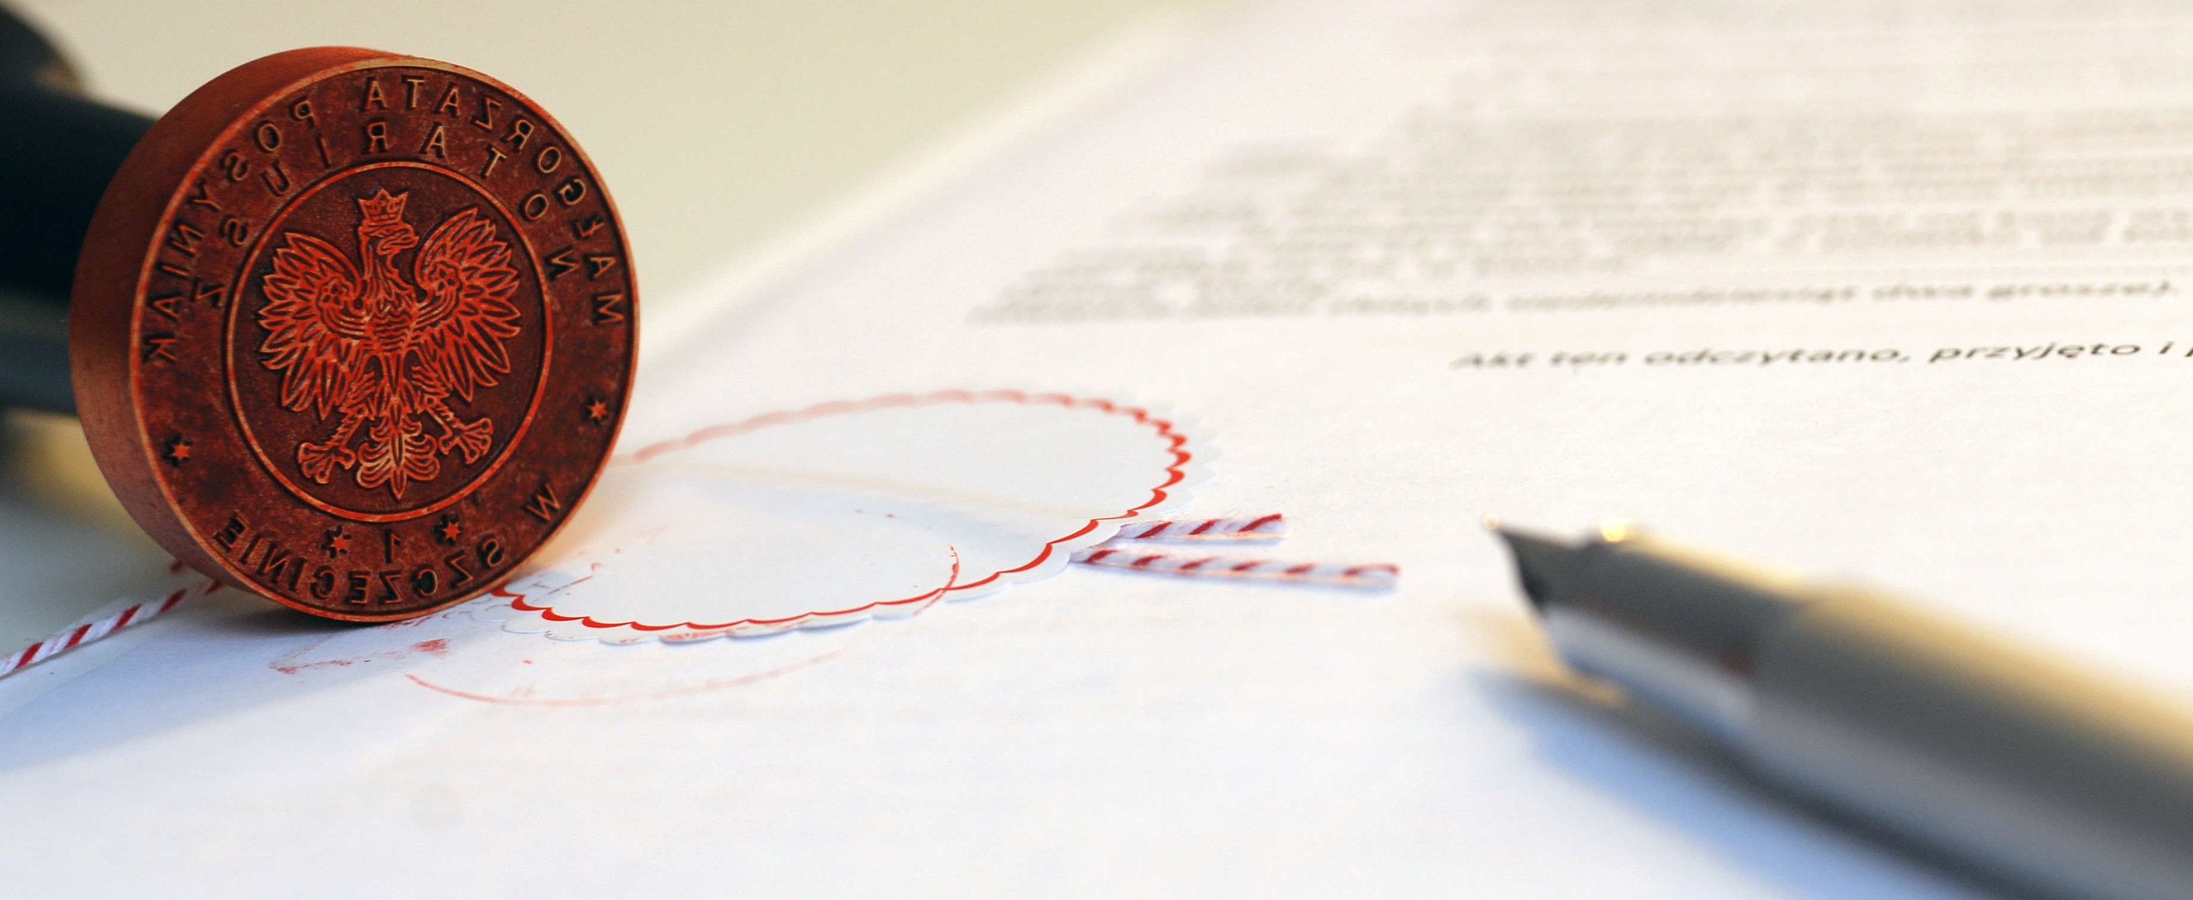
Akt noTARIALNY

